Slide 1
Schiavo ribelle
1513-16
Altezza
cm 216
Parigi
Museo del Louvre

Slide 2
Schavo morente 1513-16 altezza cm 229 Parigi Museo del Louvre

Slide 3
Schavo giovane 1523-34 altezza cm 257 Firenze Galleria dell’Accademia

Slide 4
Schiavo barbuto 1525-34 altezza cm 263 Firenze Galleria dell’Accademia

Slide 5
Schiavo che si ridesta 1523-34 altezza cm 267 Firenze Galleria dell’Accademia

Slide 6
Atlante 1523-34 altezza cm 278 Firenze Galleria dell’Accademia

Slide 7
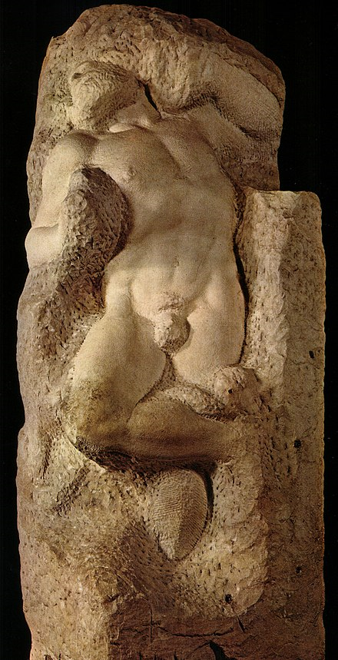
Schiavo che si ridesta, Firenze, Galleria dell’Accademia, 1525-1530

Slide 8
Michelangelo cercasse di “far emergere la figura dalla pietra come se la si vedesse affiorare da uno specchio d’acqua”. Il metodo descritto consisteva nel preparare un bozzetto in cera o altro materiale, per poi immergerlo in un recipiente pieno d’acqua. Nel farlo risalire era fondamentale notare quali fossero le superfici più prominenti, che sarebbero state le prime ad essere sbozzate dall’artista, procedendo progressivamente verso il retro della figura

Slide 11
Le quattro figure di nudo maschile si presentano in vario stadio esecutivo seguendo l’impostazione classica del contrapposto: poggiano il peso su una gamba, contorcendosi in varie pose del busto e delle spalle

Slide 12
Schiavo che si desta, altezza 267, irca 1520-23 Michelangelo era fermamente convinto che lo scultore fosse uno strumento di Dio, il cui compito era quello di liberare le figure già contenute nella pietra, sbozzando la materia con vigore per liberare il soggetto in tutta la sua energia

Slide 14
Dettaglio dei segni lasciati dallo scalpello sul Schiavo Giovane

Slide 15
Ricostruzione ipotetica del progetto del 1513

Slide 16
Schiavo detto Atlante, Firenze, Galleria dell’Accademia, altezza 277 cm, circa 1530-34. Il nome dovuto al peso che sembra portare: doveva contenere la testa ed il braccio.

Slide 18
Schiavo barbuto, Firenze, Galleria dell’Accademia, altezza 263 cm circa 1530-34

Slide 20
Schiavo giovane, altezza 256 cm. Circa 1530-34.

Slide 21
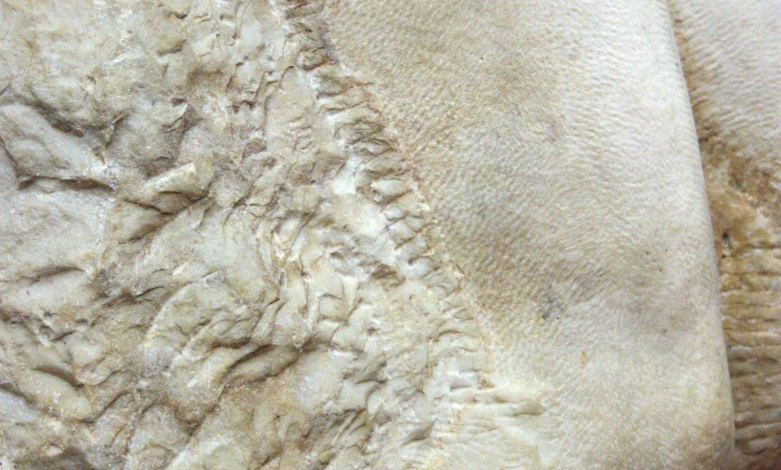
Dettaglio dei segni lasciati dallo scalpello sul Schiavo Giovane

Slide 22
Schiavo giovane, Firenze, Galleria dell’Accademia, 1525-1530

Slide 23
Schiavo ribelle

Slide 24
Schiavo morente

Slide 25
Ricostruzione ipotetica del progetto del 1532

Slide 26
Iil «quinto prigione».

Slide 27
Bozzetto uno Schiavo (?), Casa Buonarrot

Slide 28
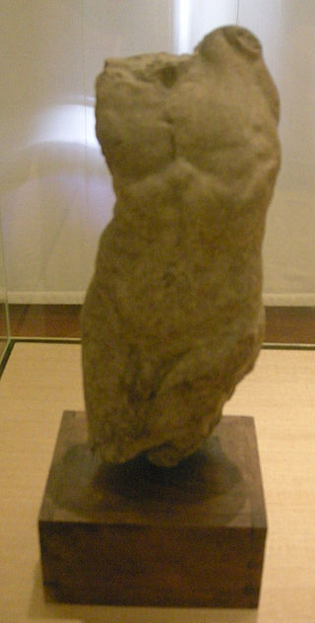
Bozzetto uno Schiavo (?), Casa Buonarroti

Slide 29
Bozzetto per lo Schiavo giovane, Victoria and Albert Museum, Londra

Slide 30
Oltre ai quattro Prigioni di Firenze Michelangelo scolpì altri due schiavi non-finiti, lo “Schiavo ribelle” e lo “Schiavo morente”, databili intorno al 1510-13, esposti oggi al museo del Louvre a Parigi. E’ Vasari nelle “Vite” che ricostruisce perché questi due Prigioni si trovino oggi in Francia. Nel 1546 Michelangelo donò le due opere a Roberto Strozzi per la generosa accoglienza ricevuta nella sua casa romana durante le malattie del luglio 1544 e del gennaio 1546. Quando lo Strozzi fu esiliato a Lione, per la sua opposizione a Cosimo I de’ Medici, si fece inviare le due statue, poi donate al Re di Francia e collocate ad Ecouen, nei pressi di Parigi.

